Slide 1

Sagatavoja: p/a «Carnikavas komunālserviss»
sadarbībā ar Attīstības un projektu nodaļas kopienu eksperti Gunitu Dzeni
Izglītības un jaunatnes nodaļas Jaunatnes lietu speciālisti Ievu Pelcmani
Ziņojums
par ēku Jūras ielā 4, Carnikavā, Ādažu novadā

Slide 2

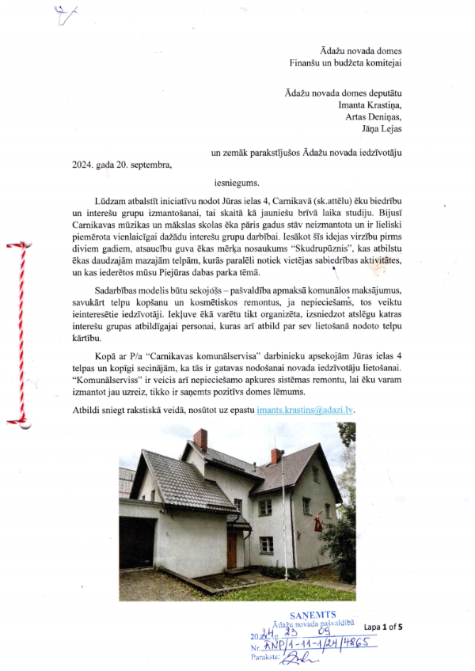
Darba uzdevums
p/a «Carnikavas komunālserviss» ziņot:
par ēkas tehnisko stāvokli;
par nepieciešamajiem ieguldījumiem;
par priekšlikumiem tās izmantošanai.
Attīstības un projektu nodaļai,
Izglītības un jaunatnes nodaļai
sagatavot nodaļas viedokli par 20.09.2024. iedzīvotāju iesniegto iesniegumu.

Slide 3
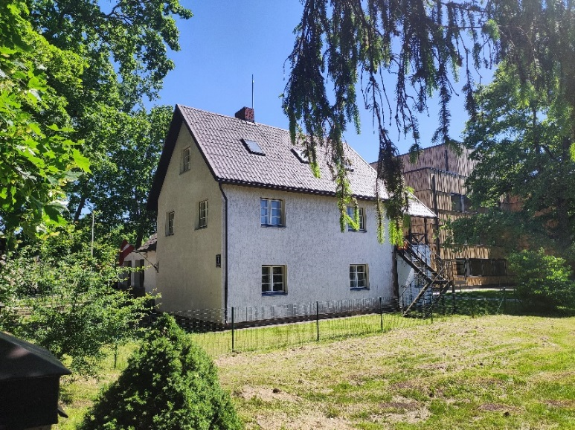
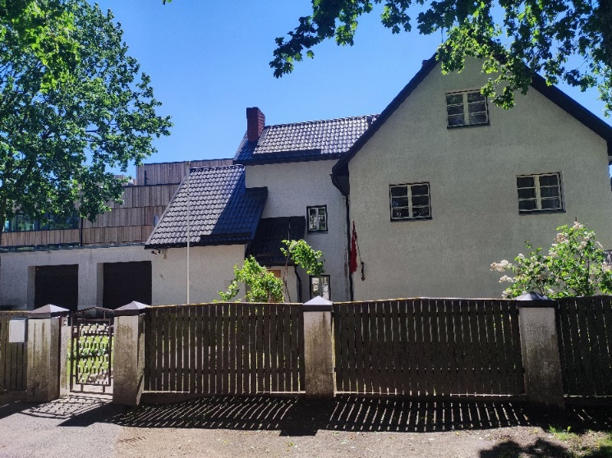
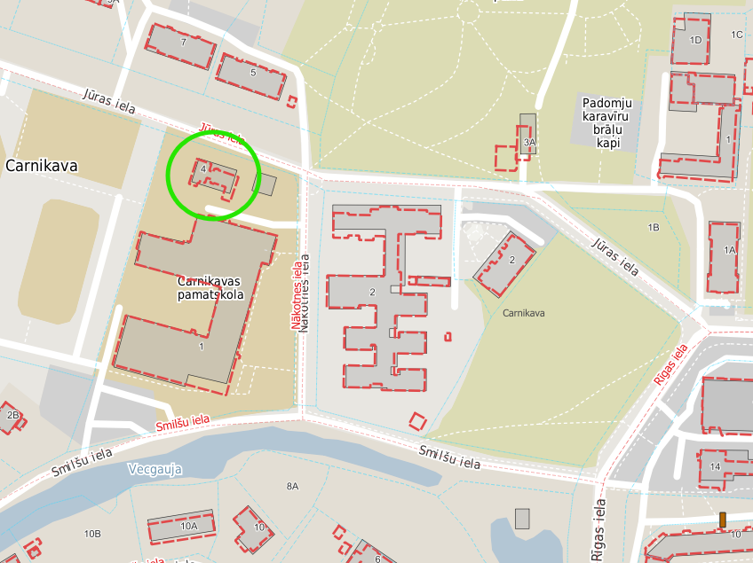
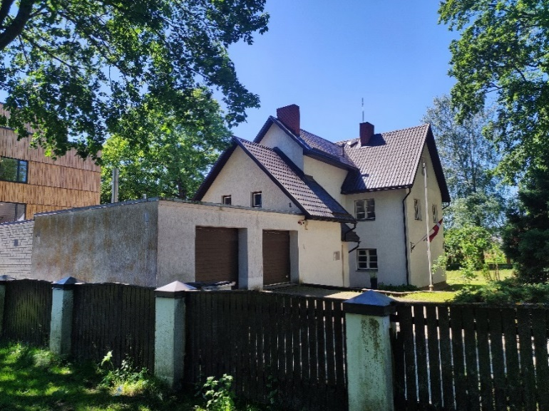
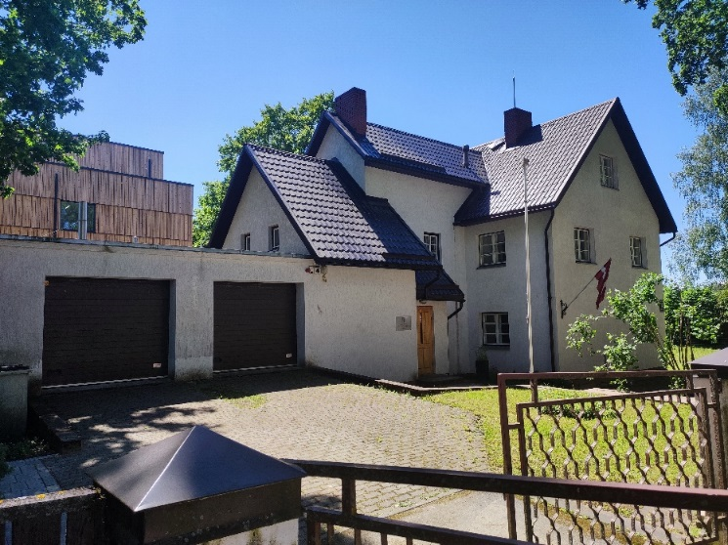
JŪRAS IELA 4, Atrašanās vieta

Slide 4
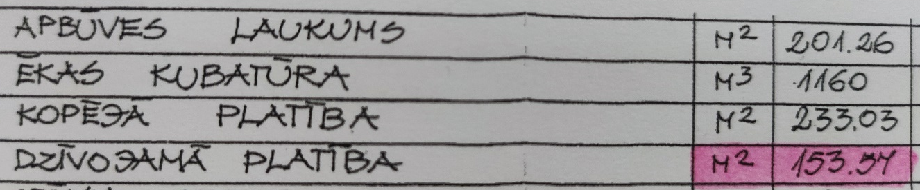
Ēkas vēsturiskā izmantošana
Ekspluatācijas uzsākšana 1930.gadā;
Sākotnējā lietošana – dzīvojamā māja;
Carnikavas novada dome izmantoja pirmpirkuma tiesības un iegādājās ēku 2011.gadā mūzikas un mākslas skolas vajadzībām;
2014. gada 19. martā Carnikavas novada pašvaldība pieņēma lēmumu par CMMS dibināšanu un telpas tika ekspluatētas līdz 2022. gada septembrim.

Slide 5
Ēkas izmantošana šobrīd:
p/a»Carnikavas komunālserviss» Labiekārtošanas ēkas garāžas telpas izmanto tehnikas glabāšanai un remontdarbu veikšanai.
Pārējās telpas netiek izmantotas.

Slide 6
Jūras iela 4 ēkas raksturojums
Ēkas ekspluatācijas uzsākšanas gads 1930. Virszemes stāvi - 3 un pazemes stāvi - 1, kopējā platība 299.9m².
Būves labiekārtojums - vietējā centralizētā apkure, elektroapgāde, aukstā ūdens apgāde, gāzes apgāde, kanalizācija, tualetes telpas un dušas telpa, pirts.
Ēkai Jūras ielā 4, pēc rekonstrukcijas, tehniskā inventarizācija tika veikta 2002. gadā 10. jūlijā.
Ēka no ārpuses un iekšpuses izskatās apmierinošā tehniskā stāvoklī.
Ēkas komunikācijas un daudzi konstruktīvie elementi ir neapmierinošā stāvoklī.
Koka logi ir deformējušies un līdz ar to ir neenergoefektīvi.
Ēka novērtēta ar energoefektivitātes klasi D – (158.71kwh/m²).
Ēkas novērtējums četras reizes pārsniedz energoefektīvu ēku energopatēriņa normu (40kwh/m²).
Ēkas daudzās telpās nav ne mehāniskās, ne dabīgās ventilācijas.
Ēkas stāvu gaiteņi ir šauri un vairāku līmeņu, kāpņu konstrukcija un durvju aiļu izmēri neļauj nodrošināt vides pieejamības minimālās prasības.

Slide 7
Telpu eksplikācija
Stāvs | Telpas numurs | Telpas nosaukums | Telpas veids | Telpas platība (kv.m.) | Telpas augstums (m)
1 | 1 | Istaba | Dzīvojamā telpa | 10.8 | 2.6
1 | 2 | Istaba | Dzīvojamā telpa | 27 | 2.6
1 | 3 | Priekštelpa | Dzīvokļa palīgtelpa | 5.8 | 2.6
1 | 4 | Virtuve | Dzīvokļa palīgtelpa | 9.2 | 2.6
1 | 5 | Tualete | Dzīvokļa palīgtelpa | 1.1 | 2.6
1 | 6 | Veranda | Dzīvokļa palīgtelpa | 8.3 | 2.6
1 | 7 | Kāpņu telpa | Dzīvokļa palīgtelpa | 12.4 | 2.4
1 | 8 | Vējtveris | Dzīvokļa palīgtelpa | 1.5 | 2.4
1 | 9 | Saimniecības telpa | Dzīvokļa palīgtelpa | 8.3 | 2.4
1 | 10 | Tualete | Dzīvokļa palīgtelpa | 9 | 2.4
1 | 11 | Pirts | Dzīvokļa palīgtelpa | 4.6 | 2.4
1 | 12 | Garāža | Dzīvokļa palīgtelpa | 41 | 2.3
1 | 13 | Saimniecības telpa | Dzīvokļa palīgtelpa | 8.5 | 2.65
1 | 14 | Saimniecības telpa | Dzīvokļa palīgtelpa | 8.4 | 2.65
1 | 15 | Saimniecības telpa | Dzīvokļa palīgtelpa | 2.6 | 2.65
2 | 16 | Istaba | Dzīvojamā telpa | 11.1 | 2.65
2 | 17 | Istaba | Dzīvojamā telpa | 14.1 | 2.65
2 | 18 | Terase | Dzīvokļa ārtelpa | 9.7 | 2.65
2 | 19 | Istaba | Dzīvojamā telpa | 13.5 | 2.65
2 | 20 | Virtuve | Dzīvokļa palīgtelpa | 7.6 | 2.65
2 | 21 | Tualete | Dzīvokļa palīgtelpa | 1.3 | 2.65
2 | 22 | Priekštelpa | Dzīvokļa palīgtelpa | 7.6 | 2.65
2 | 23 | Kāpņu telpa | Dzīvokļa palīgtelpa | 12.4 | 2.65
2 | 24 | Vannas istaba | Dzīvokļa palīgtelpa | 8.1 | 2.65
2 | 25 | Saimniecības telpa | Dzīvokļa palīgtelpa | 2 | 2.27
2 | 26 | Tualete | Dzīvokļa palīgtelpa | 1.1 | 2.27
2 | 27 | Saimniecības telpa | Dzīvokļa palīgtelpa | 2.2 | 2.27
3 | 28 | Istaba | Dzīvojamā telpa | 28.9 | 2.38
3 | 29 | Istaba | Dzīvojamā telpa | 12.1 | 2.38
3 | 30 | Kāpņu telpa | Dzīvokļa palīgtelpa | 12.5 | 2.4
-1 | 31 | Pagrabs | Dzīvokļa palīgtelpa | 5 | 1.85

Slide 8
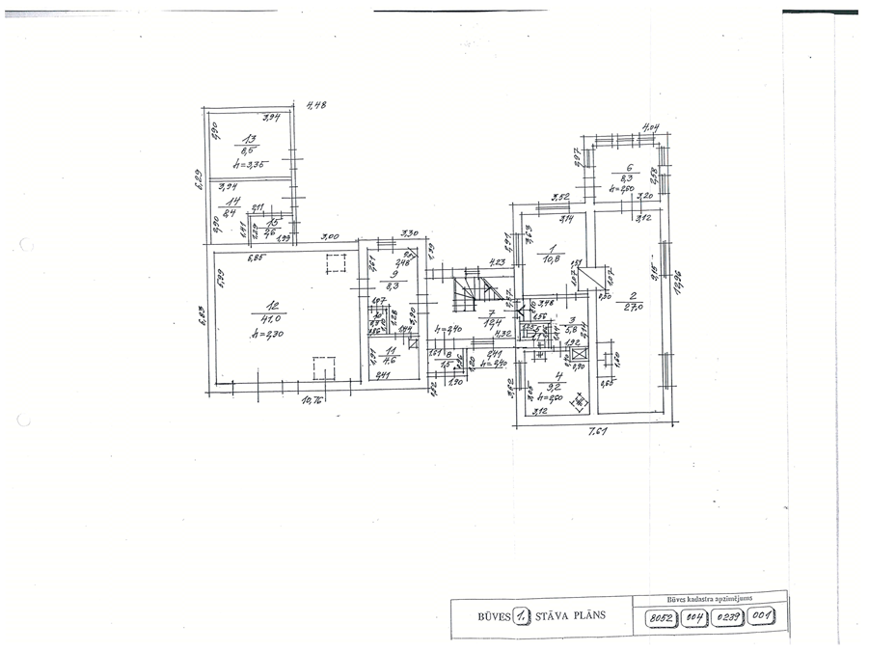
Būves 1. stāva plāns
Dzīvojamā telpa – 47,85 m²
Garāža – 43,92 m²
Virtuve – 7,95 m²

Slide 9
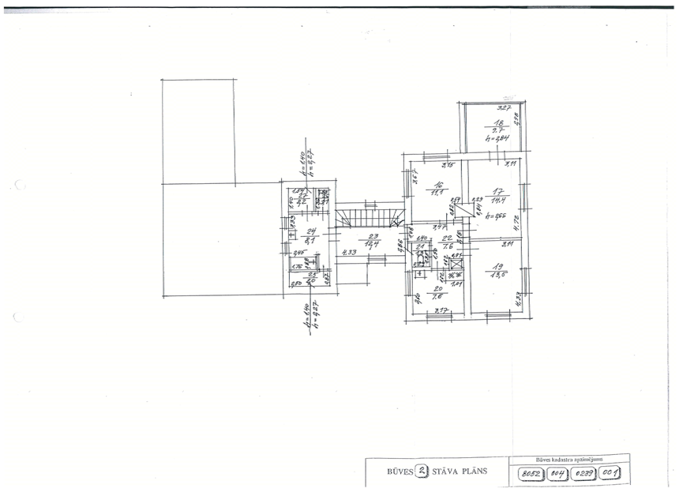
Būves 2. stāva plāns
Apdzīvojamā zona 47,26 m²

Slide 10
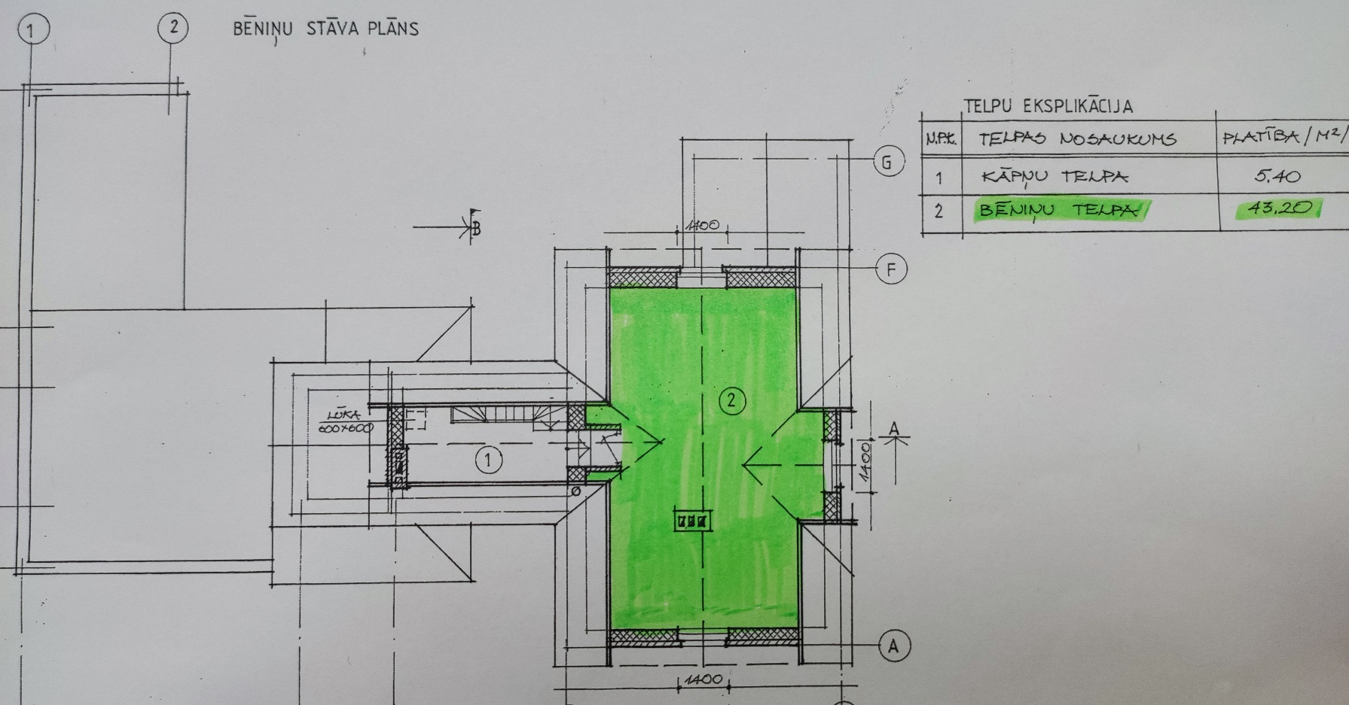
Būves 3. stāva plāns
Lielākā telpa – 43,20 m²

Slide 11
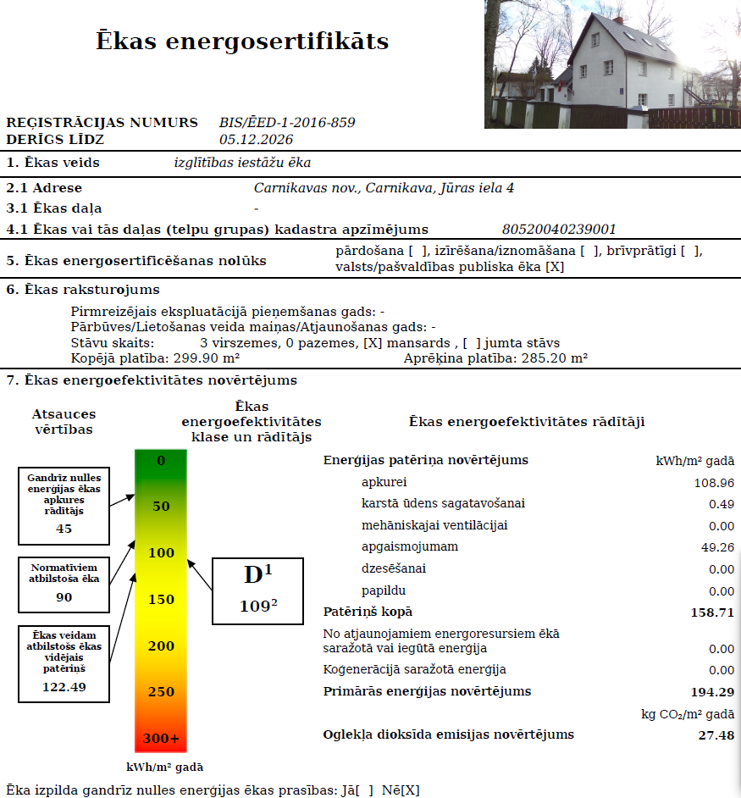
Ēkas energoefektivitātes rādītāji

Slide 12
Ēkas uzturēšanas izmaksas
Izmaksas: | 2022.gads | 2023.gads | 2024.gads
1. Apkure | 2 028.42 | 2 006.31 | 45.34
2. Ūdens, kanalizācija | 147.04 | 0.00 | 0.00
3. Elektrība | 1356.94 | 871.21 | 227.89
4. Apsardze | 425.29 | 425.29 | 295.14
5. Pārējie izdevumi | 19.31 | 375.68 | 744.97
Kopā: | 3 977.00 | 3 678.50 | 1313.35

Slide 13
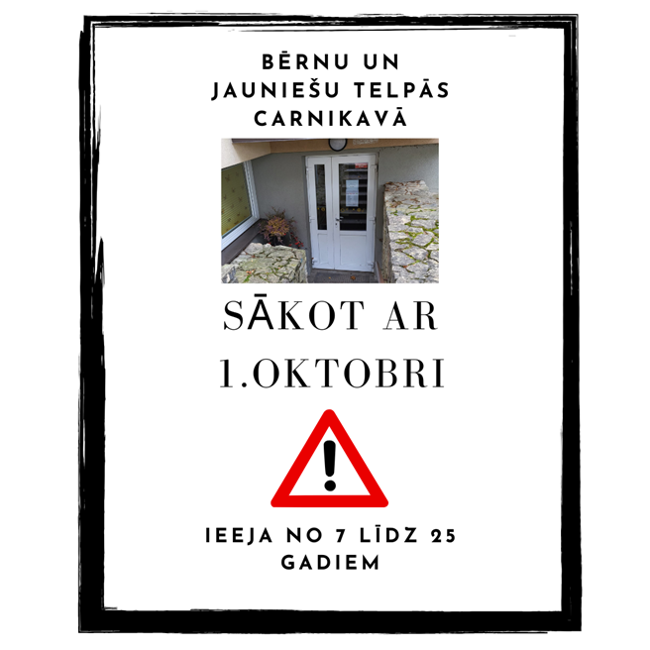

Mērķis: Jauniešu māja
Ziņo:
Izglītības un jaunatnes nodaļas Jaunatnes lietu speciāliste Ieva Pelcmane
Bērnu un jauniešu telpas Carnikavā Stacijas ielā 5 (pagrabstāvā)

Slide 14
Mērķis: Kopienu centrs
Ziņo:
Attīstības un projektu nodaļas kopienu eksperte Gunita Dzene
Kopienas centrs - platforma veiksmīgai komunikācijai ar kopienu

Slide 15
Ēkas nepieciešamība pašvaldības funkciju veikšanai
Pašvaldības nekustamo īpašumu izvērtēšanas darba grupa 2023. gada 19. februārī (sanāksmes protokols Nr. 3) izvērtēja priekšlikumus Jūras ielas 4, Carnikavā, NĪ tālākai izmantošanai pašvaldības funkciju nodrošināšanai. Priekšlikumi iesniegti IDR.
Īstenojot Smilšu ielas pārbūves projektu 2026. gadā, būs nepieciešams nodrošināt transporta piekļuvi skolai un pirmsskolai. 2025. gadā nojaucot ēku, Jūras ielā 4, teritorija sagatavojama pagaidu stāvlaukumam.
Priekšlikums –Aģentūrai organizēt cenu aptauju ēkas demontāžas darbu cenas iegūšanai un ieplānot Aģentūras 2025. gada budžetā līdzekļus ēkas nojaukšanai un stāvlaukuma grants seguma izveidei.

Slide 16
Ēkas nodošana nomā
Minimālie ieguldījumi ēkas ekspluatācijai:
Tehniskās apsekošanas atzinums, aptuvenās izmaksas 1000 euro.
Inženierkomunikāciju pārbūve, aptuvenās izmaksas 5000 euro.
Ugunsdrošības pasākumu īstenošana, aptuvenās izmaksas 5000 euro .
Vēlamie ieguldījumi ēkas ekspluatācijai:
Koka logu maiņa, lai nodrošinātu energoefektivitātes minimālās prasības, aptuvenās izmaksas 5000 euro.
Mehāniskās ventilācijas nodrošināšana, aptuvenās izmaksas 7000 euro.
Kosmētiskie remontdarbi.

Slide 17

JAUTĀJUMI?

